Slide 1
LA VELOCITÀ DEL SUONO
Metodi convenzionali e non di misurare la velocità del suono con il cellulare
Paolo Bussei – ITI «L. da Vinci» - A Scuola di Laboratorio 12 settembre 2023 - UNIMORE

Slide 2
SOMMARIO
Introduzione
Il software phyphox
Esperimento 1: Battiamo le mani
Esperimento 2: dopo una buona bevuta
Esperimento 3: ingannando l’attesa
Esperimento 4: tubo di Kundt artigianale

Slide 3
INTRODUZIONE
La velocità del suono è una delle proprietà essenziali che possono essere analizzate nello studio delle onde sonore.
La velocità del suono nell'aria può essere determinata con diversi metodi: dalla risonanza al tempo di volo (ToF).
Molte scuole hanno a disposizione il tubo di Kundt.
Negli ultimi anni gli smartphone sono diventati ricchi di sensori: essendo onnipresenti, gli smartphone possono rappresentare un'alternativa economica alle costose apparecchiature di laboratorio nella didattica della fisica.

Slide 4

IL SOFTWARE PHYPHOX^{(*)}
Ci sono diverse app sia per iOs sia per Android che possono essere utilizzate per scopi didattici.
Perché phyphox?
è per entrambe i SO
è gratis
fa quello che mi serve
Come pubblicizzato sul sito dell’app (https://phyphox.org/)
«Your smartphone is a mobile lab»
In effetti ha moltissime applicazioni (visitate il sito per la lista degli esperimenti)
(*) Disclaimer: non ho alcun interesse economico nel pubblicizzare il software.

Slide 5
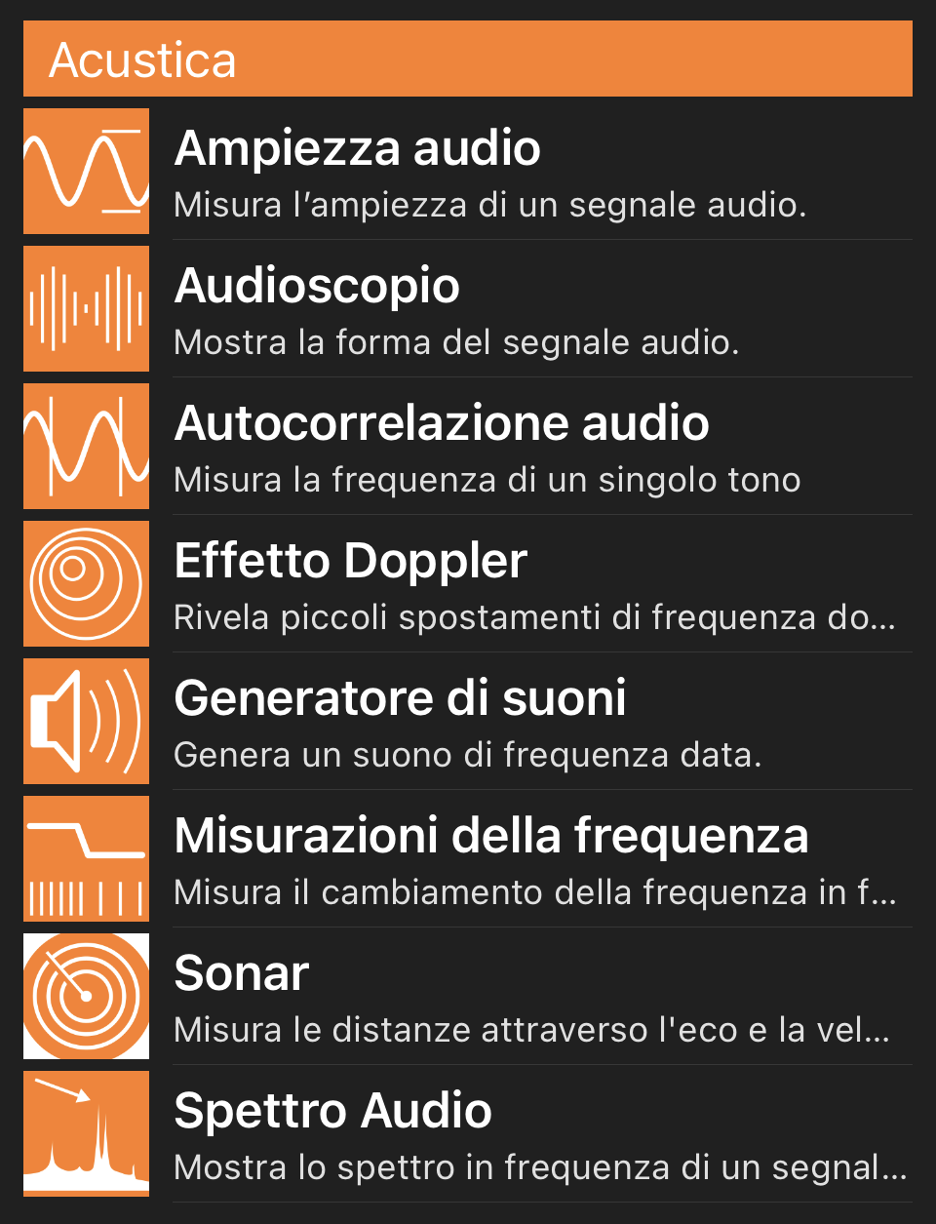
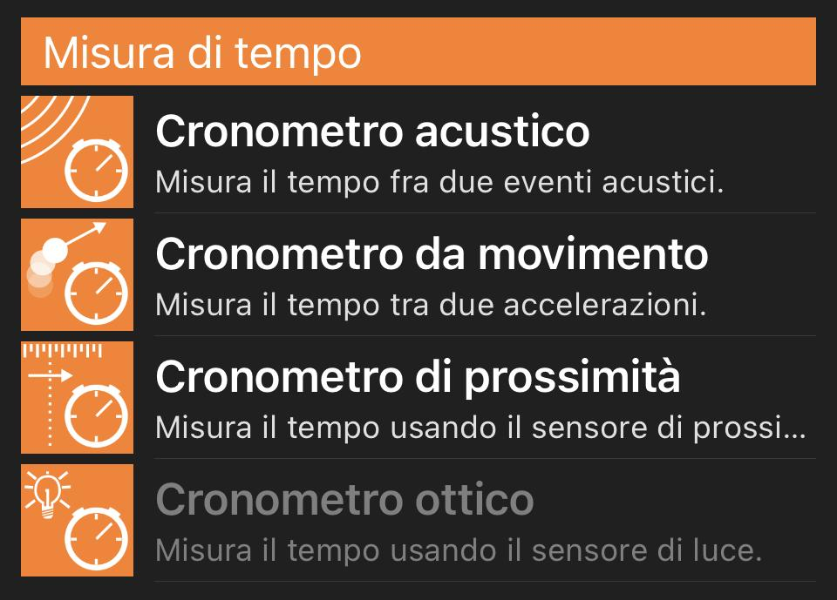
Noi utilizzeremo solamente 4 sensori

Slide 6
ESPERIMENTO 1: BATTIAMO LE MANI (1)
Versione sonora dell’esperimento di Galileo per la velocità della luce
Iniziamo con il «cronometro acustico»
1. Posizionare i due smartphone ad almeno 1,5 m di distanza l’uno dall’altro
2. Scegliere su phyphox il cronometro acustico
3. Lasciare le impostazioni di default. Se l’ambiente è rumoroso, aumentare la soglia (0,2-0,3)
4. Cliccare su play su entrambi gli smartphone
5. Battere le mani vicino al primo dispositivo e poi vicino al secondo
6. Registrare i due tempi

Slide 7
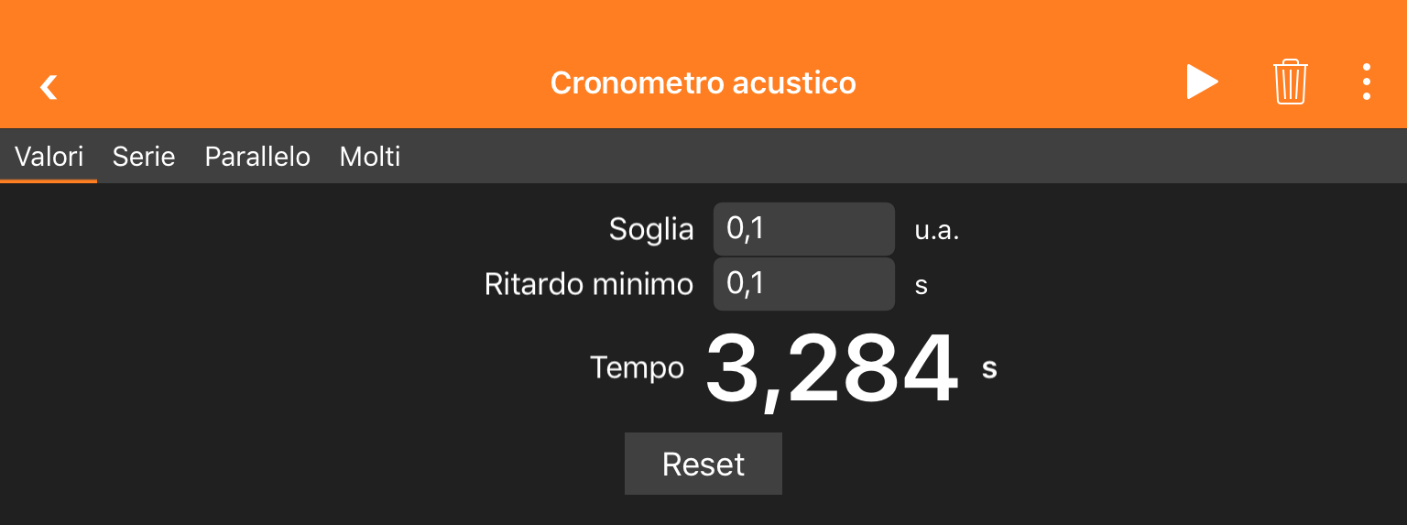
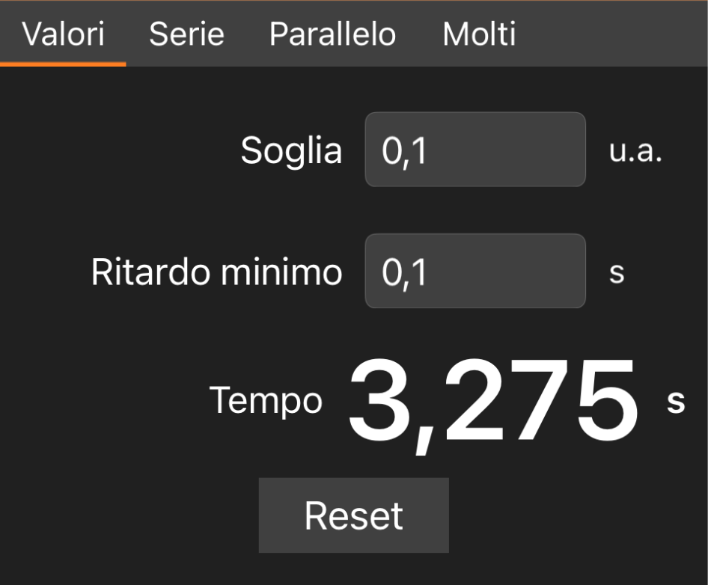


ESPERIMENTO 1: BATTIAMO LE MANI (2)
t₂
t₁
d = 1,80 m
t = 27°C → c₀ =347 m/s

Slide 8
ESPERIMENTO 2: DOPO UNA BUONA BEVUTA
Il secondo metodo per calcolare la velocità del suono si basa sul principio della risonanza acustica, che è un fenomeno per cui un sistema acustico amplifica le onde sonore la cui frequenza corrisponde a una delle sue frequenze di vibrazione.
Le frequenze di risonanza di alcune cavità come i cilindri o le bottiglie sono facilmente determinabili con il calcolo.
Questa frequenza dipende dalla velocità del suono e dalla forma dell'oggetto.
Misurando la frequenza di risonanza si può dedurre la velocità del suono.

Slide 9
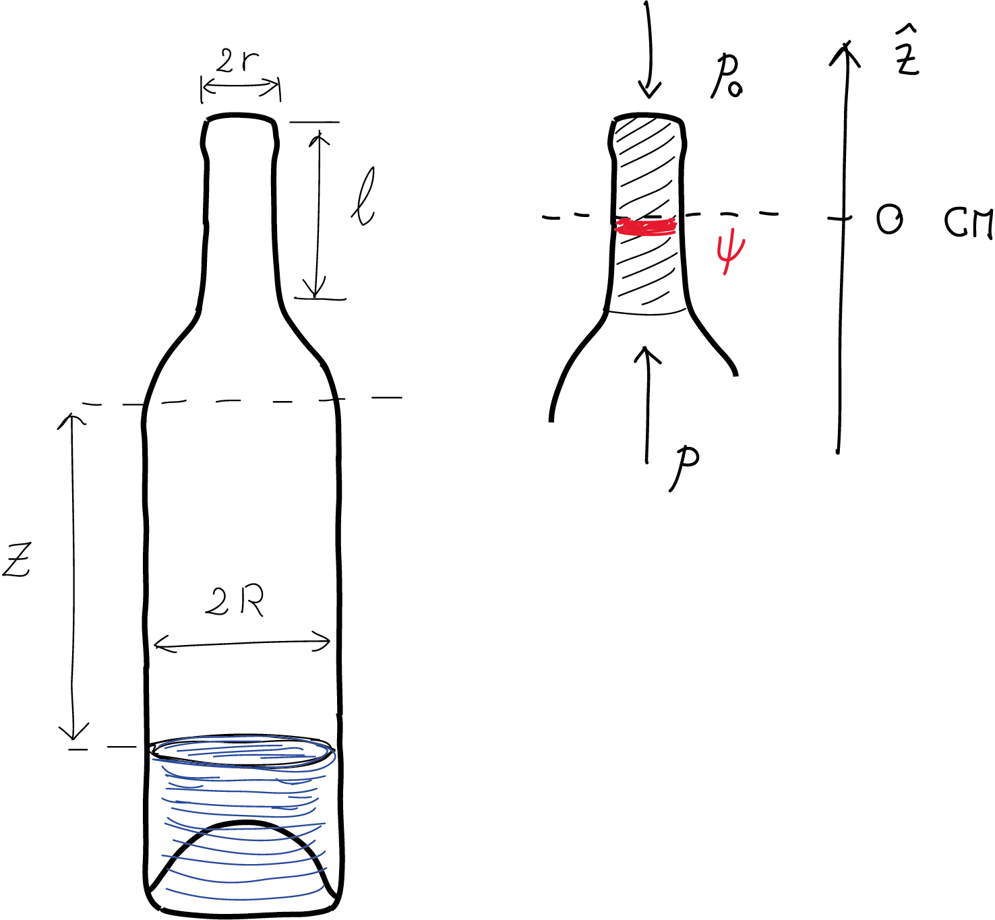





Risonatore di Helmholtz (1)
Cavità risonante. Con buona approssimazione, anche una semplice bottiglia di vino è un buon risonatore.
Si può dimostrare che (v. note):
dove:

Slide 10




Risonatore di Helmholtz (2)
Sostituendo …
e ponendo

Slide 11
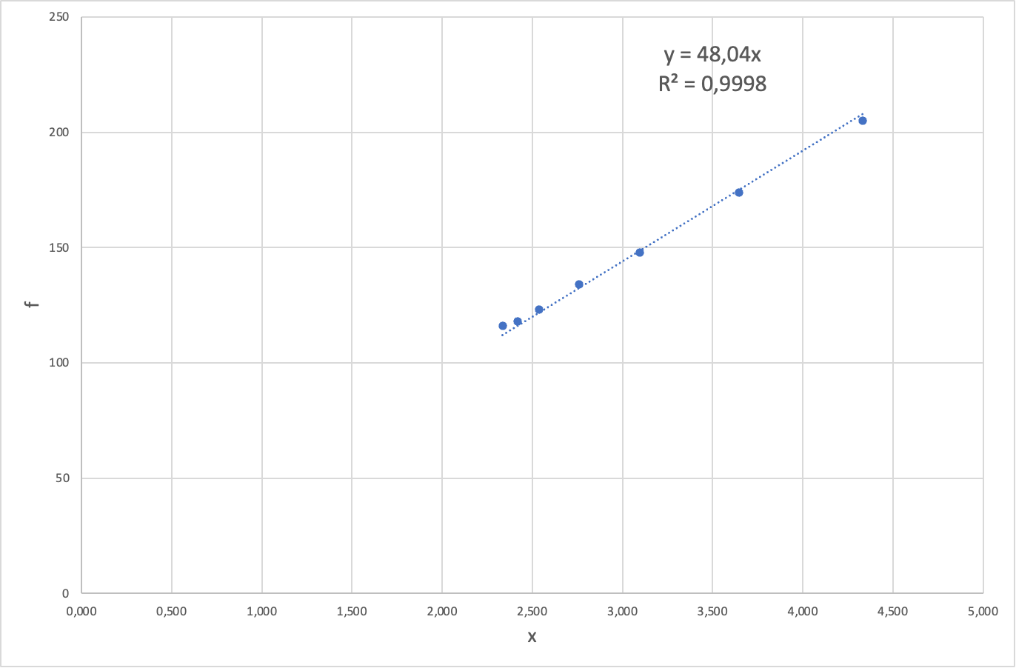
Risonatore di Helmholtz (3)
z (m) | f (Hz) | x (1/m^1/2)
0,159 | 116 | 2,336
0,147 | 118 | 2,416
0,131 | 123 | 2,538
0,107 | 134 | 2,760
0,08 | 148 | 3,097
0,051 | 174 | 3,645
0,029 | 205 | 4,333
2r = 18,08 mm
2R = 72,80 mm
l = 82,40 mm
c₀ = 348,9 m/s
c = (331 + 0,6T) m/s @ T = 30,0°C

Slide 12
Risonatore di Helmholtz (4)
Impostare phyphox in modalità “Autocorrelazione audio”
Inserire nella bottiglia un po’ d’acqua
Misurare l’altezza (z) della colonna d’aria libera
Avvicinarsi con la bocca al collo della bottiglia e soffiare in modo regolare fino ad ottenere la risonanza
Mentre si soffia, leggere sul cellulare la frequenza (f) di risonanza
Riportare in tabella f e z
Costruire il grafico

Slide 13


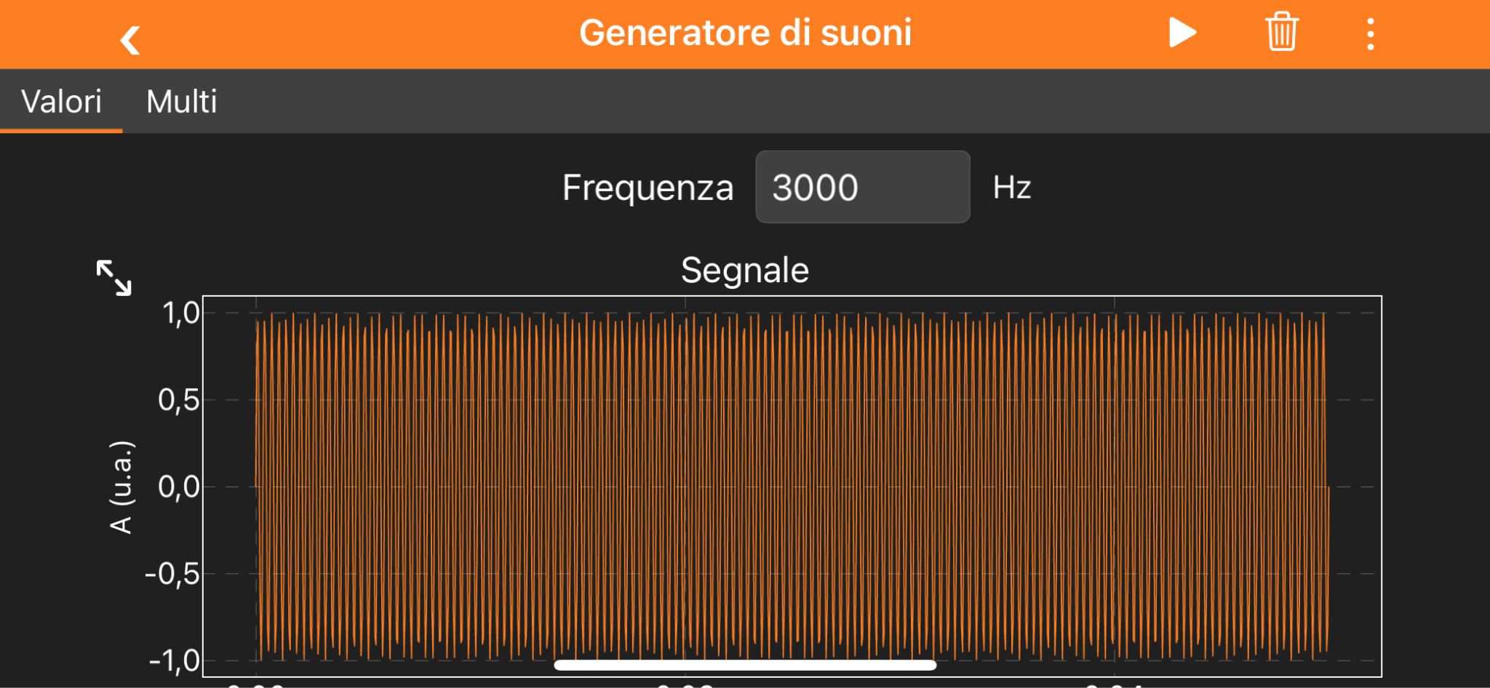
Esperimento 3: ingannando l’attesa
1. Posizionare il rotolo di carta igienica su una superficie piana con una cuffia in fondo al tubo.
2. Impilare altri due rotoli per creare un tunnel per il suono e contribuire a isolare il suono sperimentale dagli altri rumori.
3. Applicate un pesetto sul cavo vicino all'altra cuffia per renderlo più pesante e tenerlo teso.
4. Selezionare su phyphox il GENERATORE DI SUONI e impostate una frequenza di 3 kHz.
5. Mentre si riproduce il suono, abbassare con attenzione la seconda cuffia nel tubo fino sul fondo.

Slide 14
Esperimento 3: ingannando l’attesa
6. Sollevare lentamente la cuffia. Ascoltate attentamente. A un certo punto il suono dovrebbe quasi scomparire. Effettuare piccoli aggiustamenti per trovare il punto più silenzioso.
7. Segnare il cavo in cima al tubo con la penna.
8. Spostare il cavo più in alto per trovare il successivo punto più silenzioso e segnare anche quello.
9. Rimuovere la cuffia e misurare la distanza tra i segni in millimetri. Questa distanza è la lunghezza d'onda del suono (differenza tra due minimi distruttivi).
10. Moltiplicare la frequenza per la distanza.
11. Potete verificare ripetendo l'operazione con altre frequenze. (Provate con 2 kHz e 4 kHz).

Slide 15
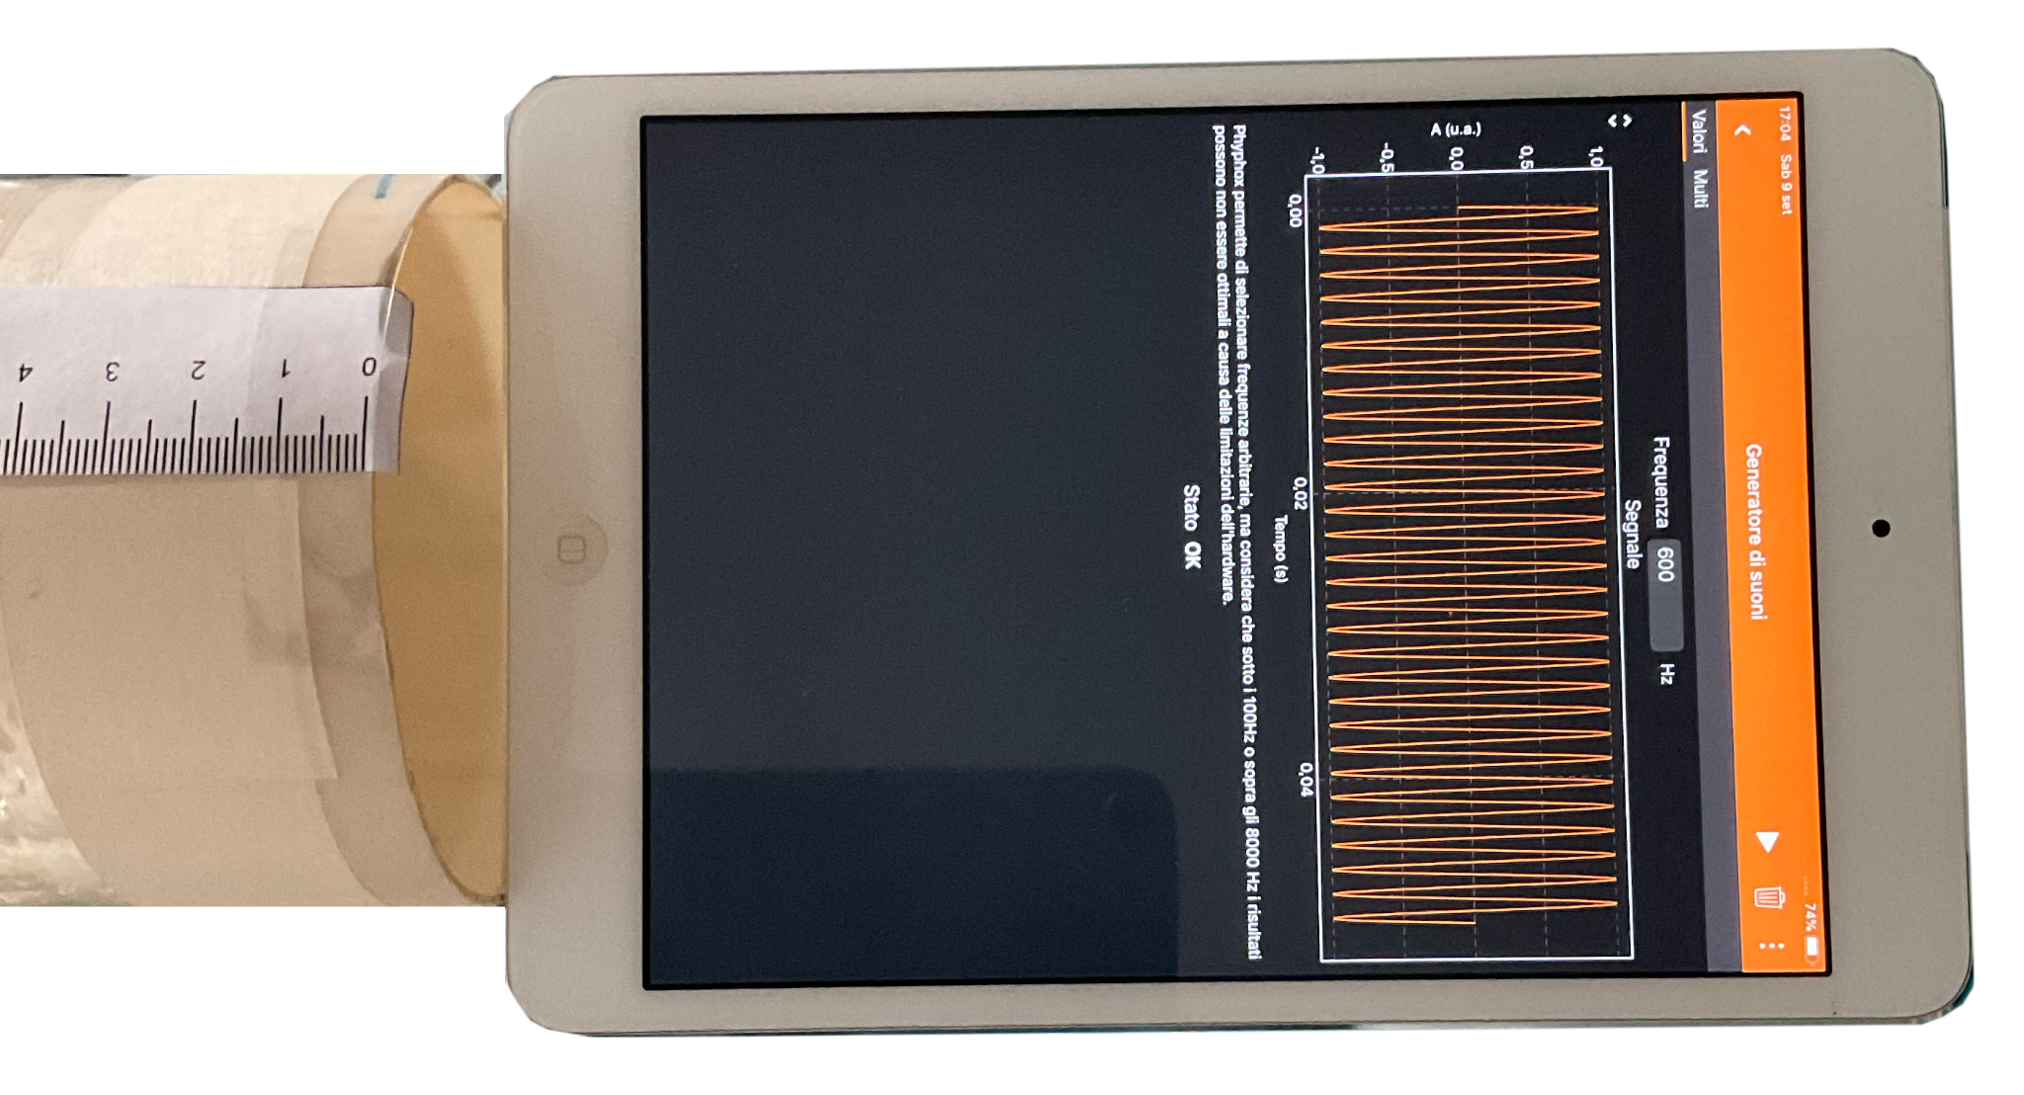
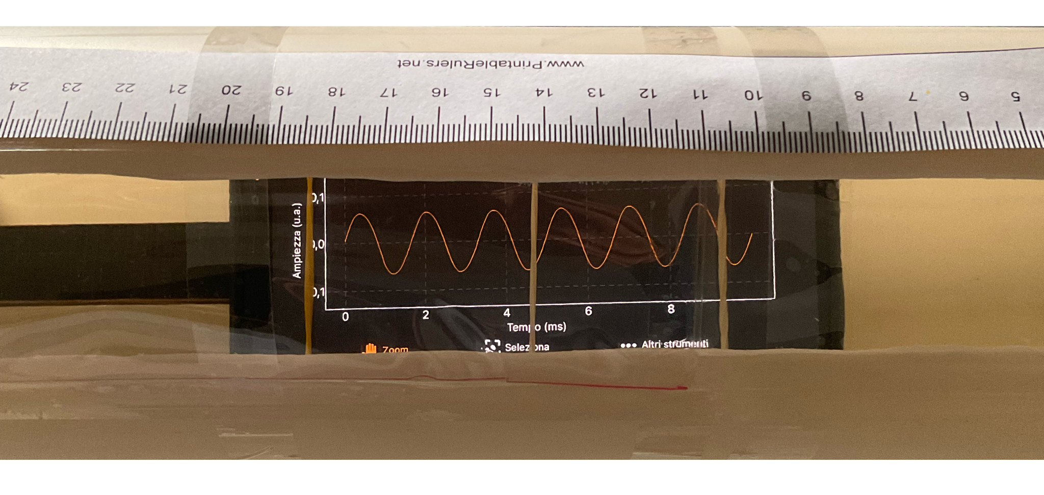
Esperimento 4: tubo di Kundt artigianale (1)
E’ possibile realizzare “in casa” un tubo di Kundt per la misura della velocità del suono con un tubo per lo scarico in cui aprite una fenditura lungo quasi tutta la lunghezza.
Se avete un budget più elevato, potete munirvi di un tubo di plastica trasparente.
Impostare phyphox del cellulare dentro al tubo in modalità “Audioscopio”
Il cellulare all’imbocco di una delle estremità in modalità “Generatore di suoni”

Slide 16

Esperimento 4: tubo di Kundt artigianale (2)
Il fenomeno delle onde stazionarie in una colonna d'aria vibrante è abbastanza noto; in particolare, all'interno della colonna ci sono punti in cui non c'è oscillazione (nodi) e altri con oscillazione massima (anti-nodi).
I casi principali sono due: un tubo aperto a entrambe le estremità o un tubo aperto solo a un'estremità.
Nel caso di questo esperimento la frequenza fondamentale f₀ (detta anche prima armonica) è espressa dalla formula:
dove c₀ è la velocità del suono e ΔL la distanza tra due minimi osservati sul cellulare dentro al tubo

Slide 17

Esperimento 4: tubo di Kundt artigianale (3)
f (Hz) | DL (cm) | c (m/s)
400 | 43,5 | 348
450 | 36 | 324
500 | 33,5 | 335
500 | 39 | 390
550 | 30,5 | 336
550 | 31 | 341
600 | 28,5 | 342
600 | 34 | 408
650 | 26 | 338
650 | 31 | 403
700 | 23 | 322
700 | 26 | 364
700 | 29,5 | 413
Cambiando la frequenza è possibile raccogliere diverse misure ed effettuare un po’ di statistica
Considerando poi che la prova è stata eseguita con una temperatura ambiente pari a T = 29,9°C, la velocità attesa era di 349 m/s, con un errore di circa il 3%

Slide 18
Bibliografia
[1] https://fisicaondemusica.unimore.it/
[2] Halliday, Resnick, Krane – Fisica 1 (5°ed.), 2001 – CEA
[3] Frank S. Crawford - La fisica di Berkeley, vol. 3 onde e oscillazioni (1972) – Zanichelli
[4] Alonso, Finn – Elementi di fisica per l’università, vol.2 campi e onde, 1983 – Masson
[5] https://www.npl.co.uk/measurement-at-home/measuring-sound-using-toilet-rolls
[6] Staacks, et al., Simple Time-of-Flight Measurement of the Speed of Sound Using
Smartphones, THE PHYSICS TEACHER, Vol. 57, February 2019
[7] Parolin, Pezzi, Kundt’s tube experiment using smartphones, Physics Education 50 (4) ,
July 2015

Slide 19
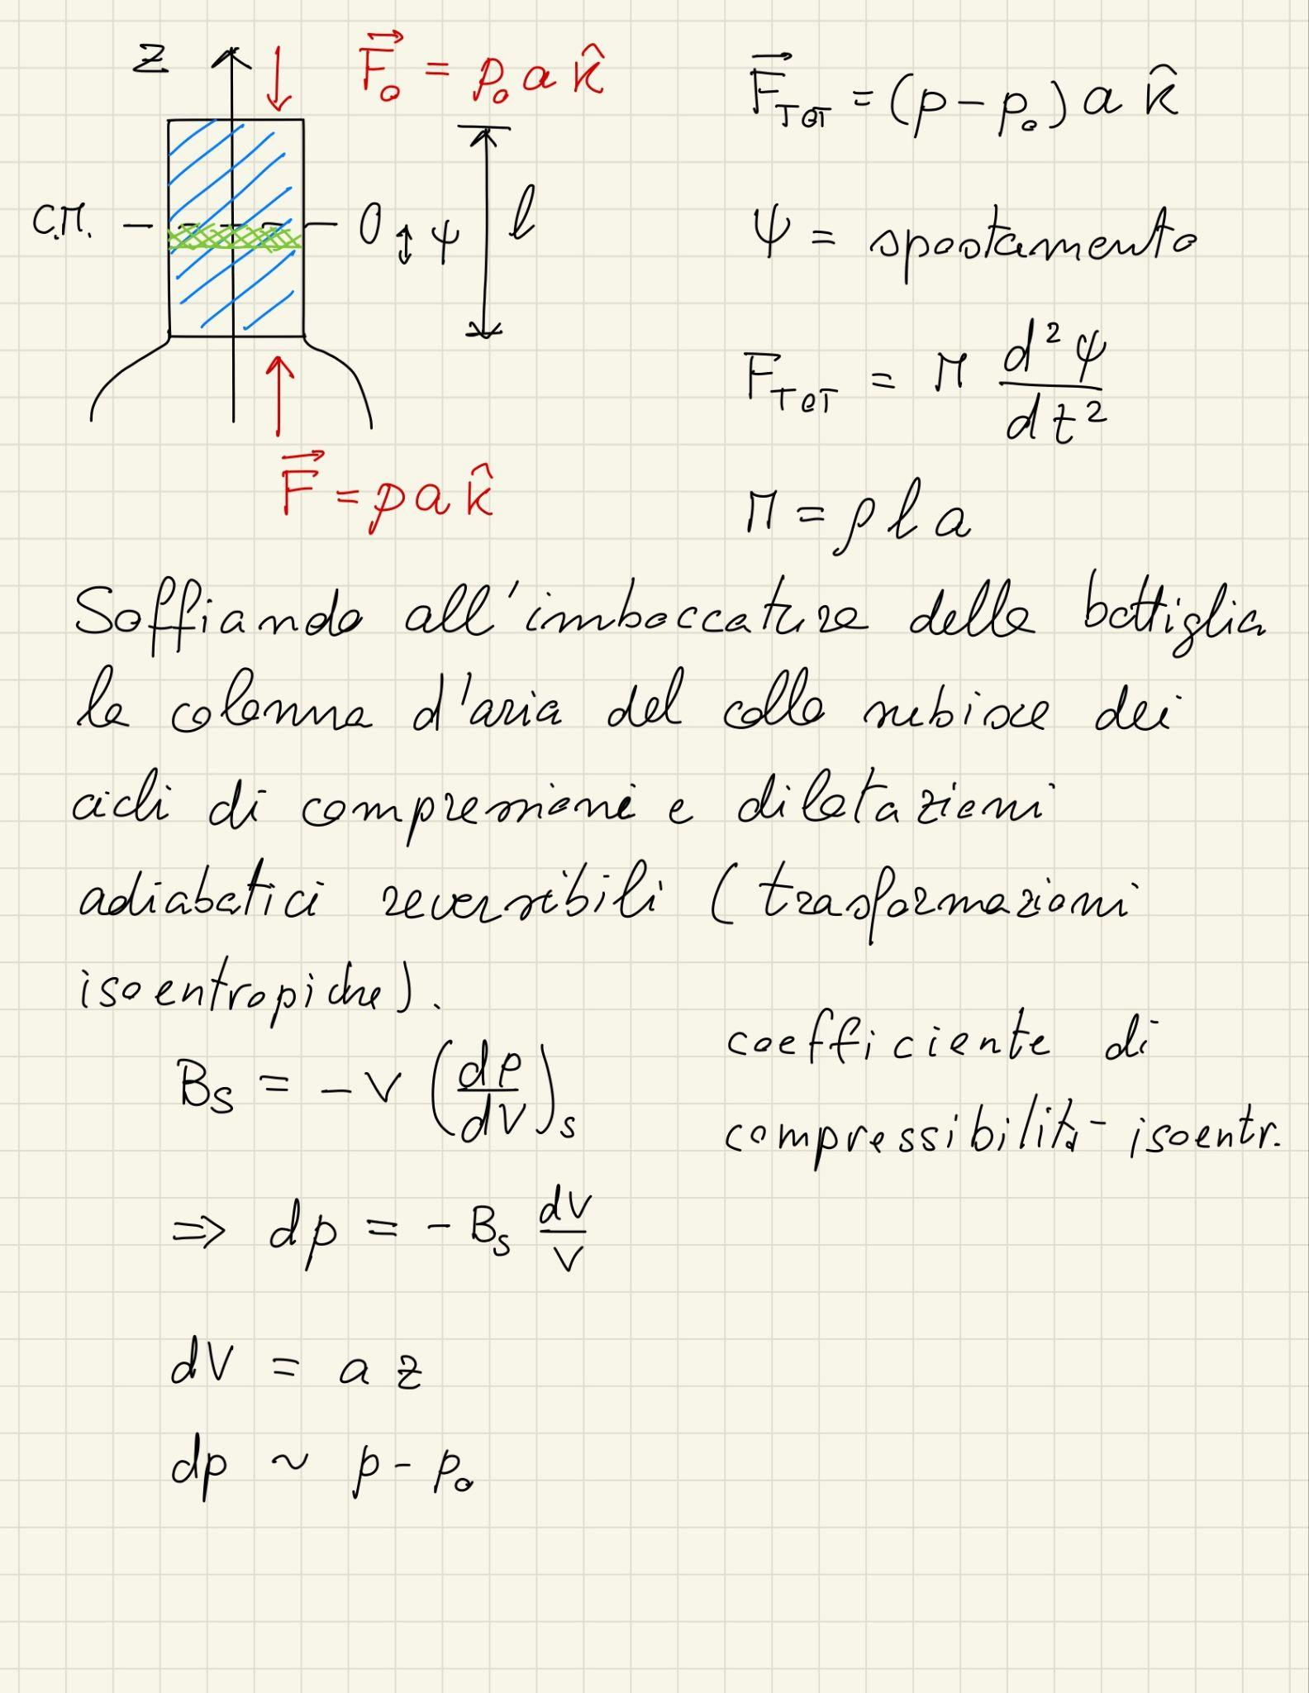
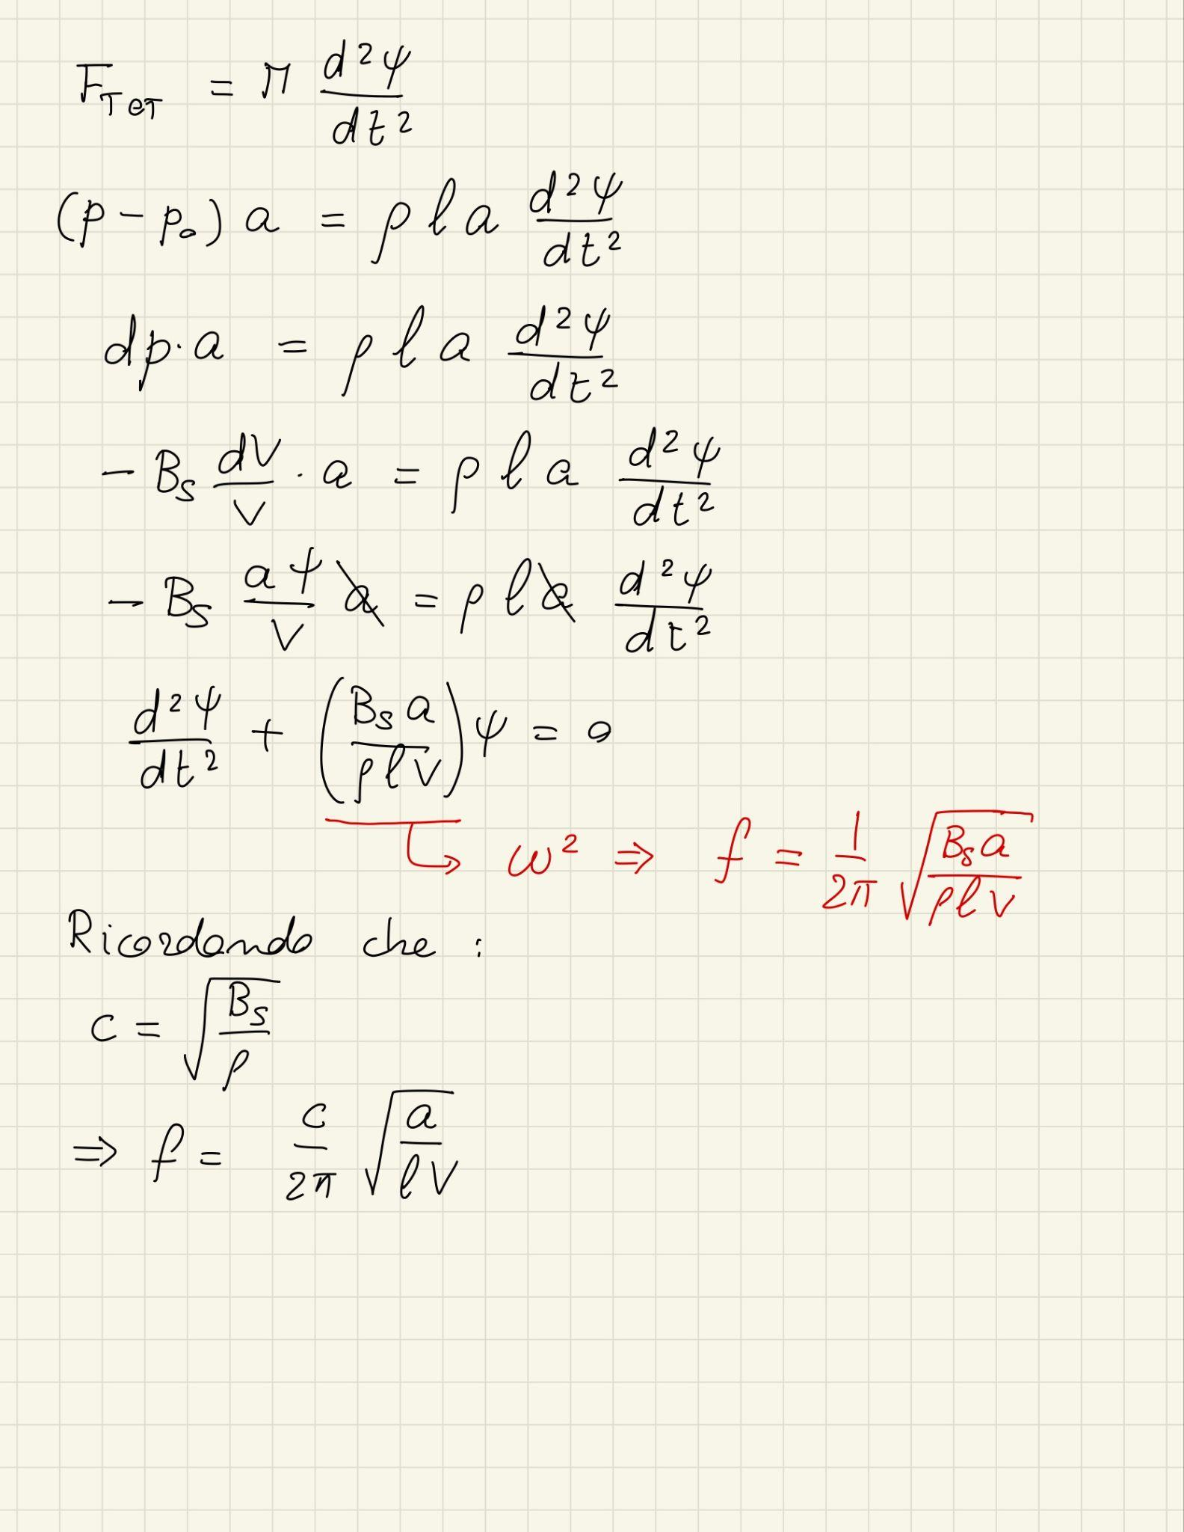
Note

Slide 20
